Slide 1



08
Сервис мониторинга и адаптивного распределения заявок на обслуживание от маломобильных пассажиров
КОМАНДА: В ТАНДЕМЕ
метровтандеме.рф
г. Москва, 2024
Notes:
Вступление
Добрый день, уважаемые жюри, коллеги и участники хакатона! Меня зовут Артём, и сегодня я представляю проект нашей команды - "Метро в тандеме". Мы создали систему для автоматизации и оптимизации сопровождения маломобильных пассажиров в метро. Наша цель - сделать городской транспорт доступным и удобным для всех.

Slide 2

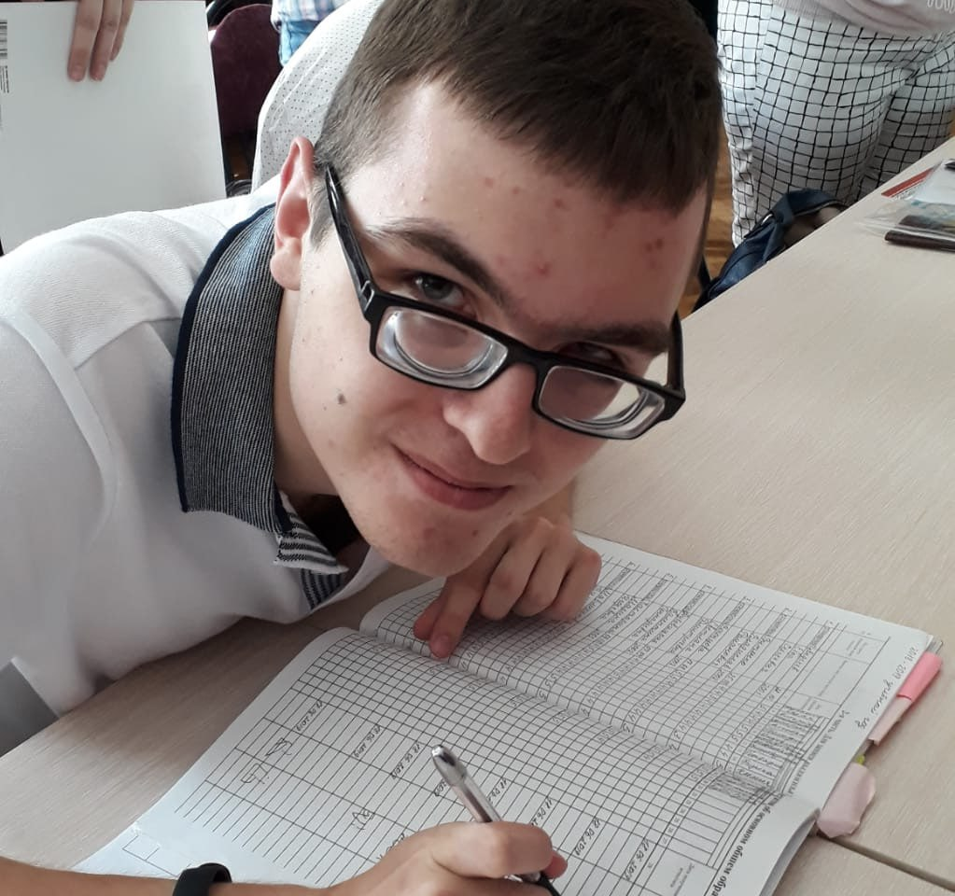
Кто мы такие?
ЦАРЮК
АРТЁМ
ВЛАДИМИРОВИЧ
АНДРЕЕВ
ЕГОР
СЕРГЕЕВИЧ
Исполнитель
Telegram
@funcid
Номер телеф.
+7 903 134 6306
Генератор идей
Telegram
@NiveisPRO
Номер телеф.
+7 991 162 7130
20 лет, главный разработчик в МТС БАНК, команда “Цифровой рубль”,
ex-Сбер ведущий ИТ-инженер,
студент 3-его курса МГППУ
22 года, студент 3-его курса МГППУ, увлекаюсь изучением вопроса о повышении доступности ПО для лиц с ОВЗ, IT
Notes:
Команда
Разработку решения я взял на себя, а Егор направлял меня и предлагал отличные идеи.
Мы вместе учимся на третьем курсе МГППУ как программисты-математики.
Егору и многим нашим сокурсникам близка проблема передвижения по метро, именно поэтому из всего списка задач
мы выбрали именно эту.

Slide 3







Компоненты
Бэкенд:
Kotlin, Spring Boot, Spring Security, Hibernate
Фронтенд:
TypeScript, Svelte, Vite
База данных:
PostgreSQL
ETL:
Python, Docker, Docker Compose
Инфраструктура:
Selectel, Vercel, GitHub
Notes:
Прототип
Создавая решение, мы взяли объявленные требования и богатый опыт коммерческой разработки.
Наш бэкенд написан под виртуальную машину Java, такой выбор зарекомендовал себя как эффективное и безопасное решение.
Использовали базу данных PostgreSQL как рекомендованную в требованиях. Развернули мы наше решение
на московских серверах Selectel.
Перечислю наши плюсы в контексте компонентов:
Обычно для бэкенда на хакатонах используют Python, на нем писать быстрее и удобнее, однако мы сделали наше решение под Java, оно по определению быстрее Python бэкенда
Был разработан модуль для миграции данных из предоставленного источника в наш формат данных, что сильно ускорит запуск в промышленной среде

Slide 4
Процесс разработки
Аналитика
Тестирование
Запуск
Анализ требований, критериев приемки, системный анализ
Проверка соответствия требованиям, сбор метрик и анализ качества
На домене
метровтандеме.рф
1
2
3
4
5
Программирование
Документирование
Настройка окружения, написание фронтенда и бэкенда, подключение БД
Написание технической документации, описание протокола
Notes:
Разработка
Мы прошли все этапы классической разработки и поэтому получили в рамках нашего решения, запущенный сервис на домене
метровтандеме.рф, готовую документацию, метрики эффективности.

Slide 5
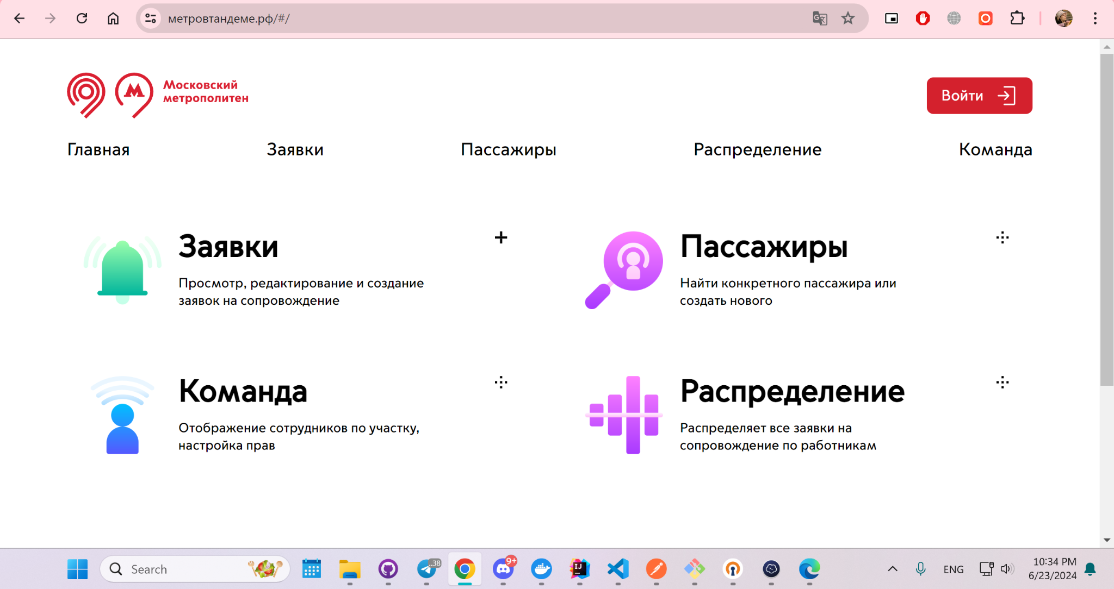
метровтандеме.рф
Notes:
Отлично, меньше слов, больше дела, хочу представить вам внешний вид нашего сервиса

Slide 6
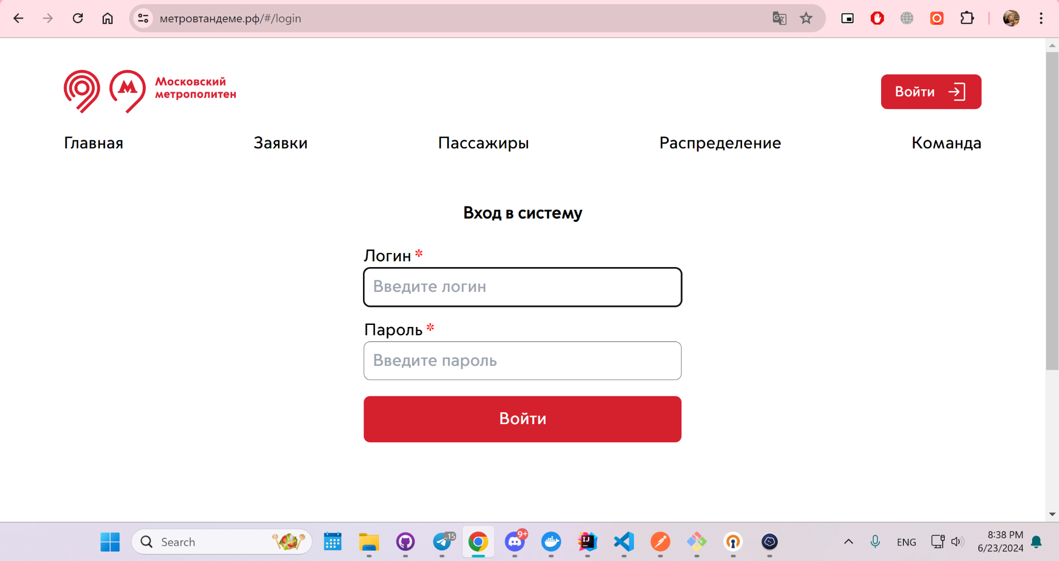
метровтандеме.рф

Slide 7
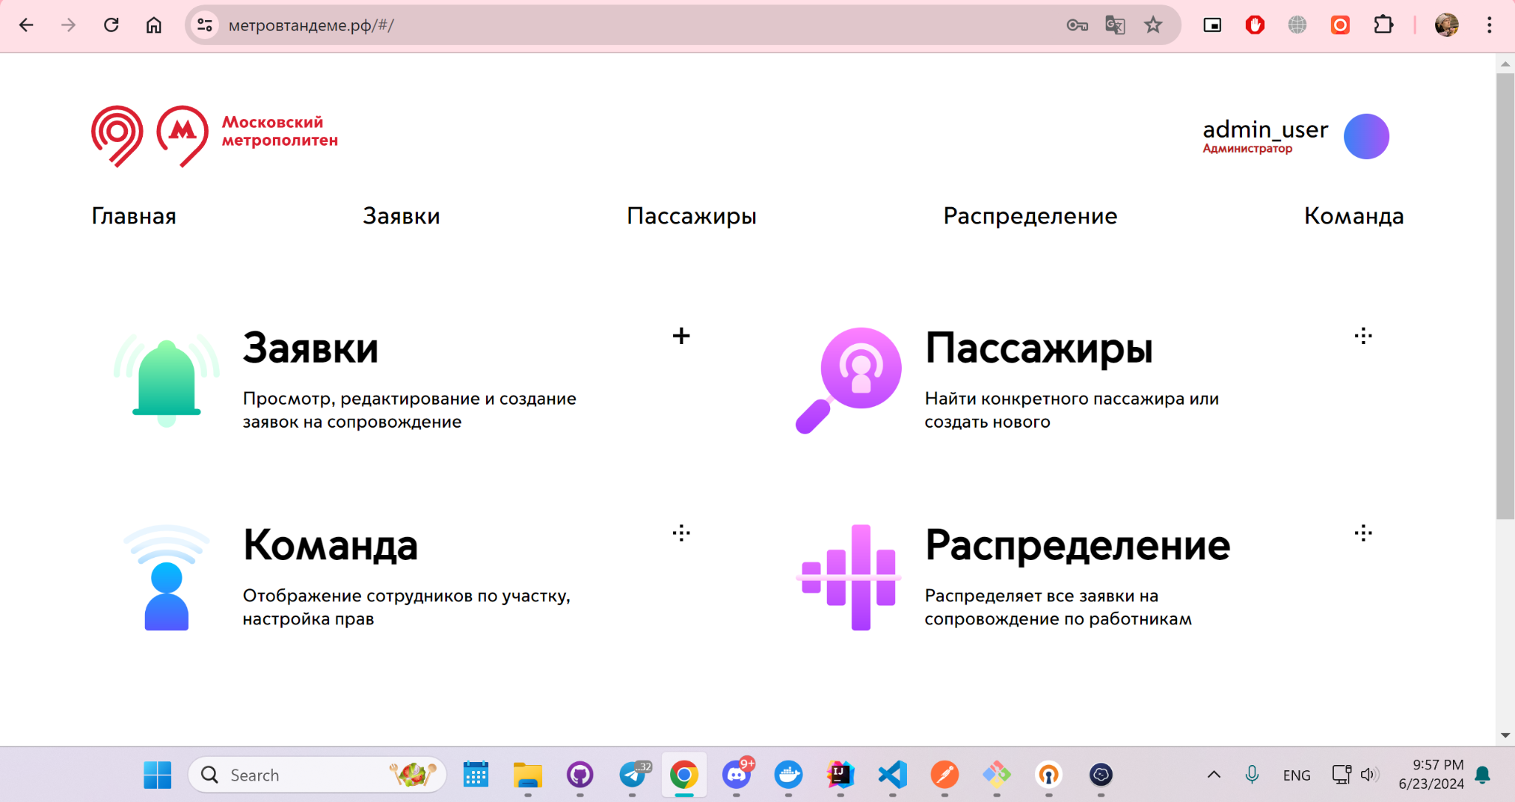
метровтандеме.рф

Slide 8
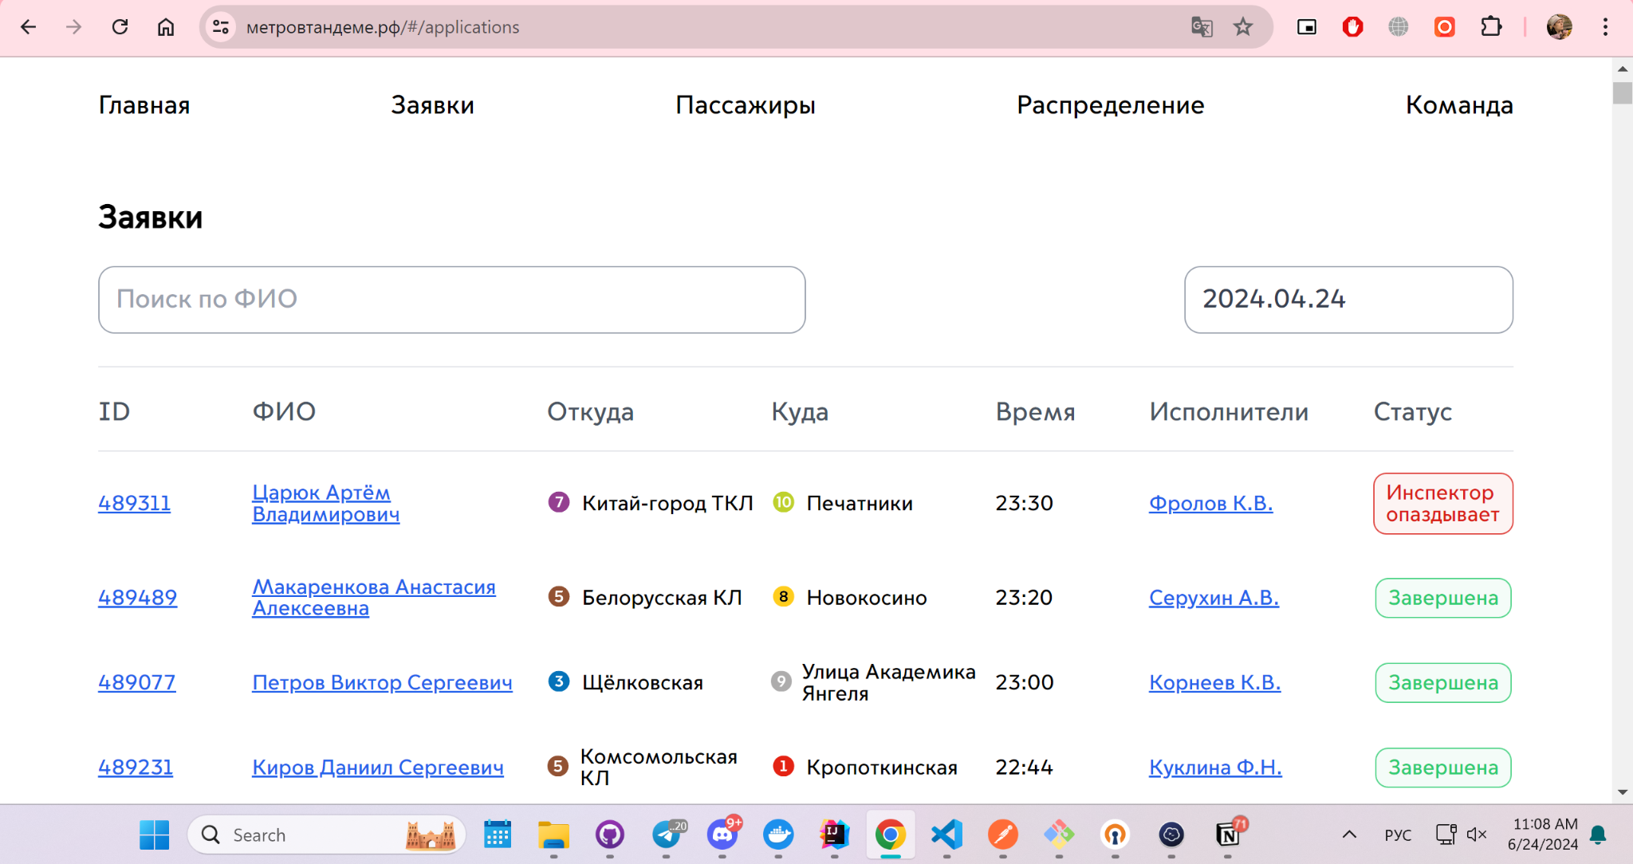
метровтандеме.рф

Slide 9
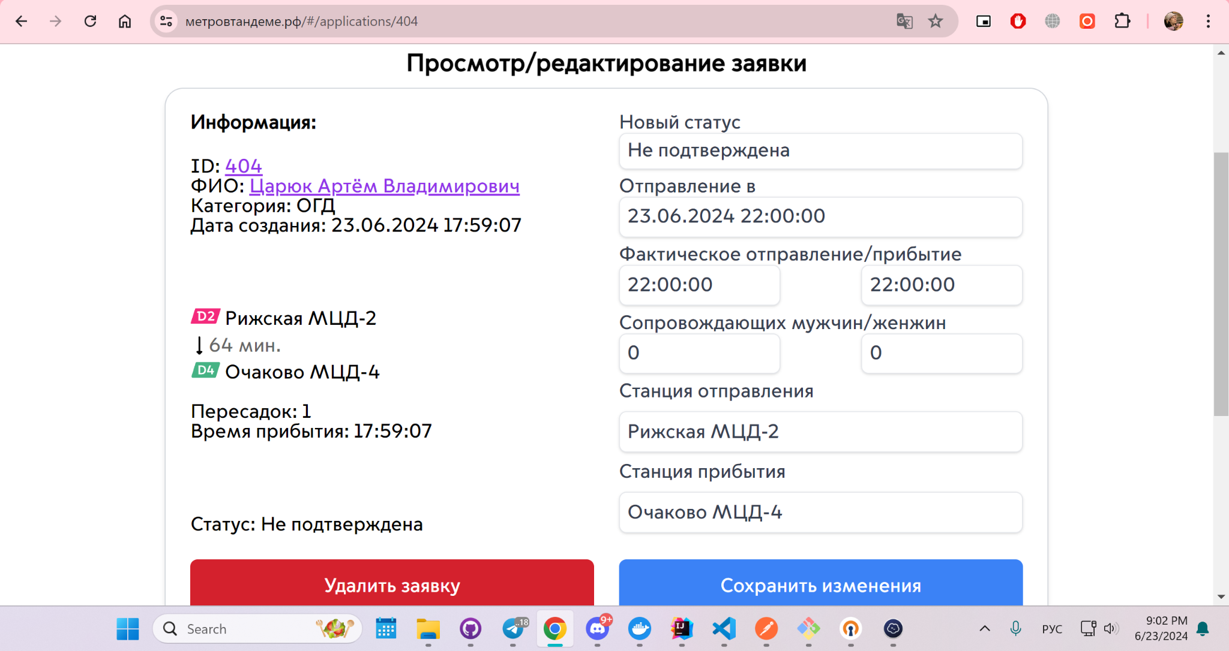
метровтандеме.рф

Slide 10
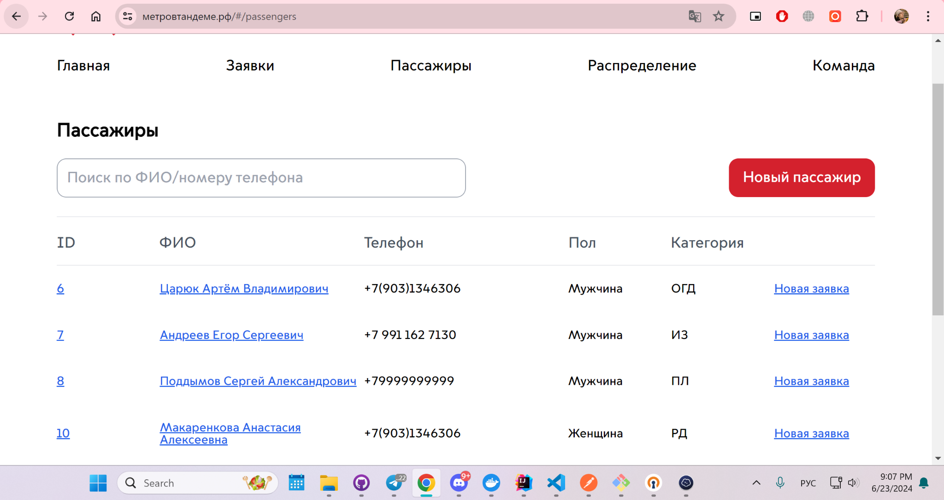
метровтандеме.рф

Slide 11
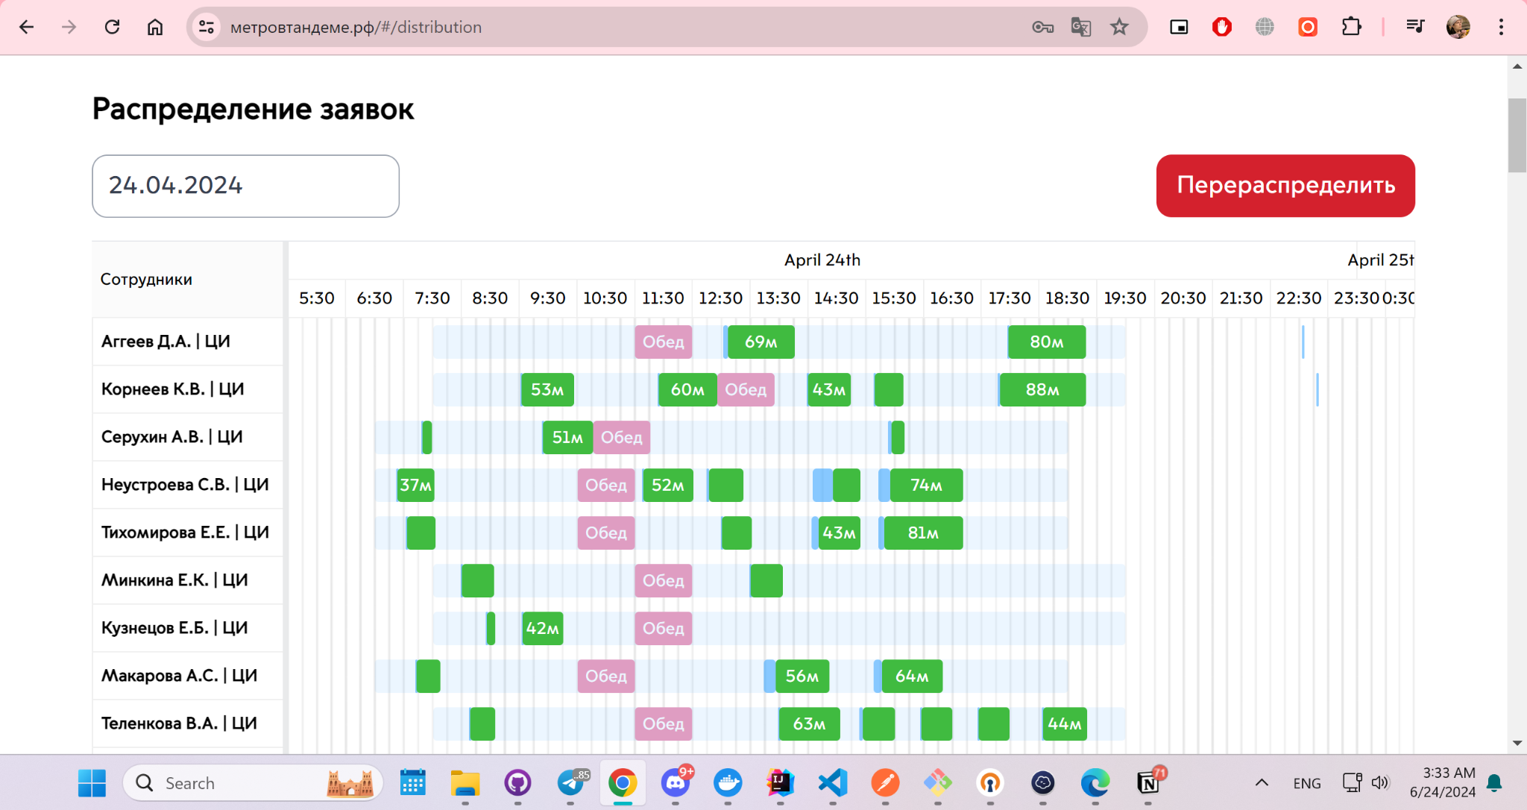
метровтандеме.рф

Slide 12
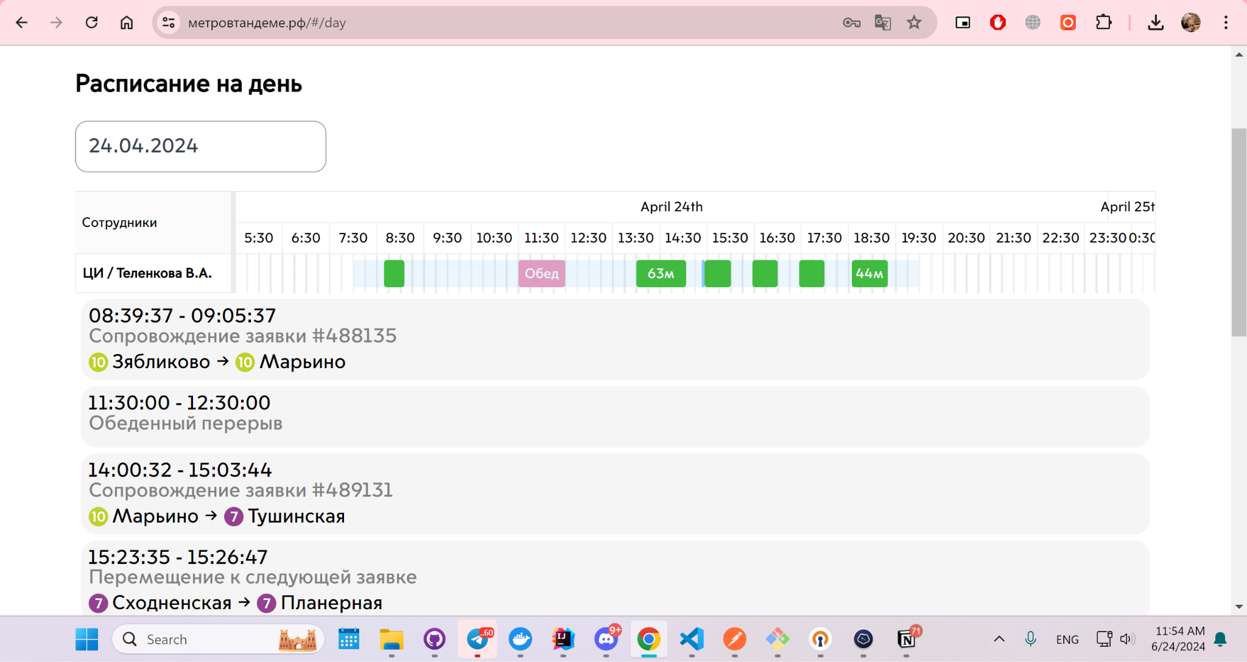
метровтандеме.рф

Slide 13
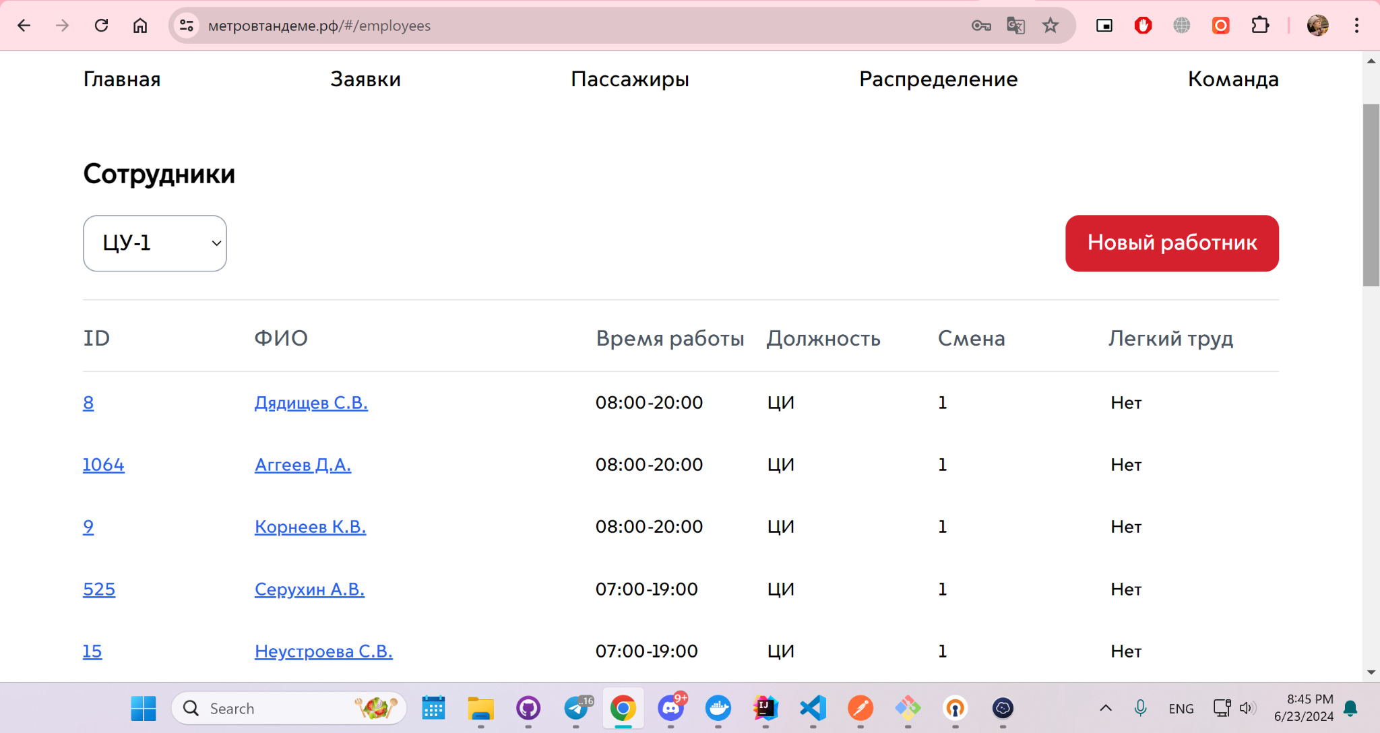
метровтандеме.рф

Slide 14
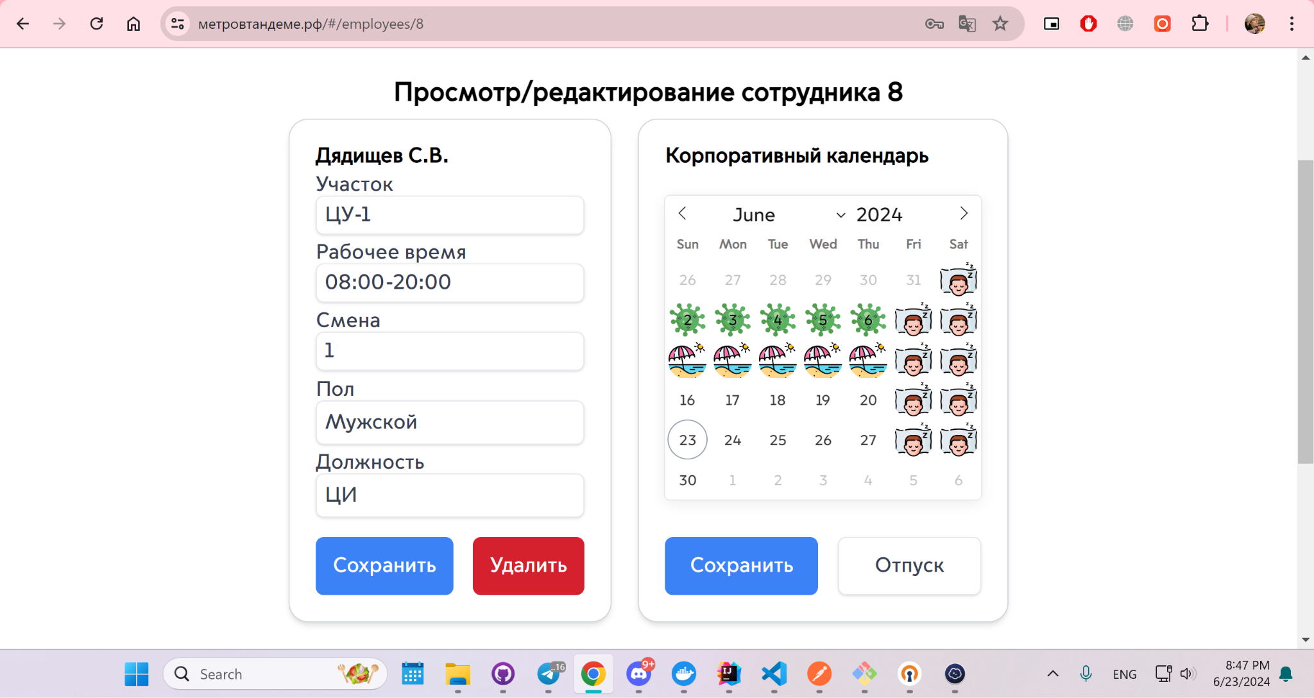
метровтандеме.рф

Slide 15
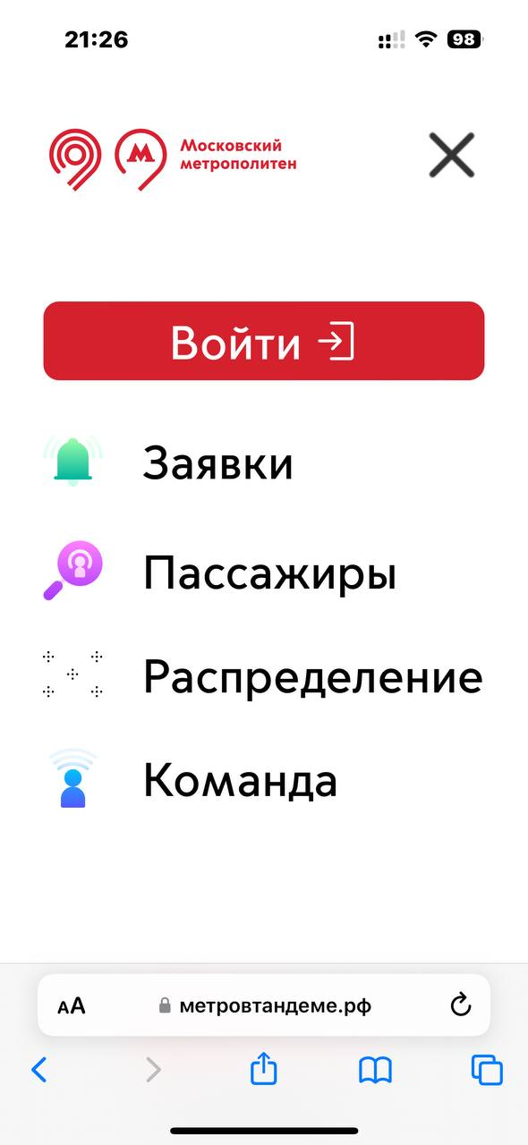
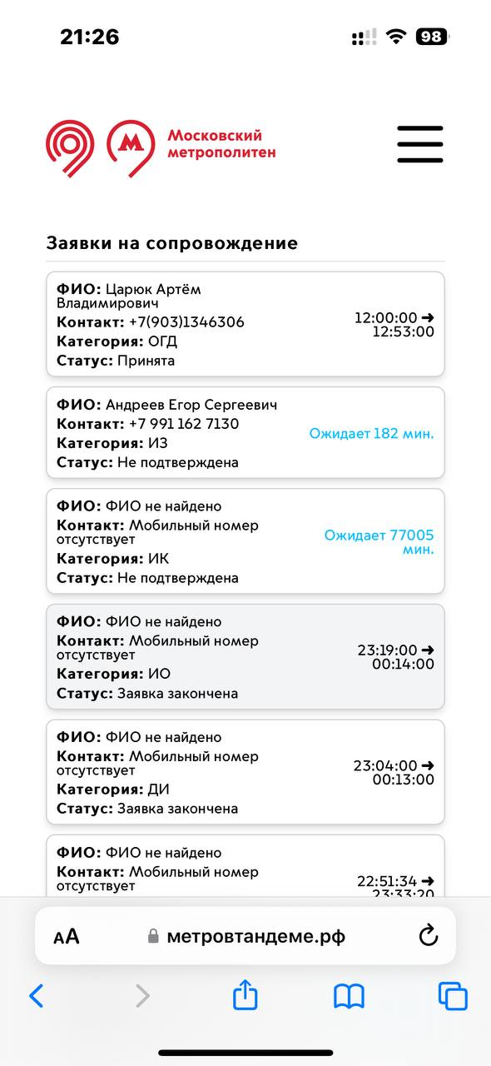
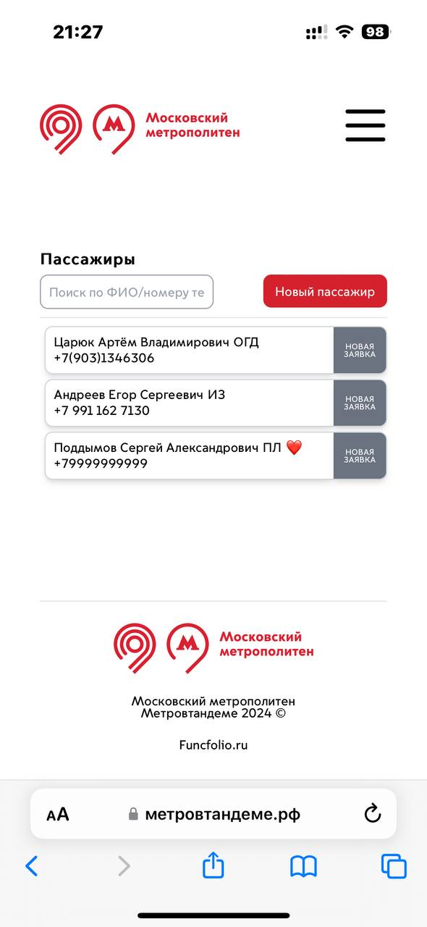
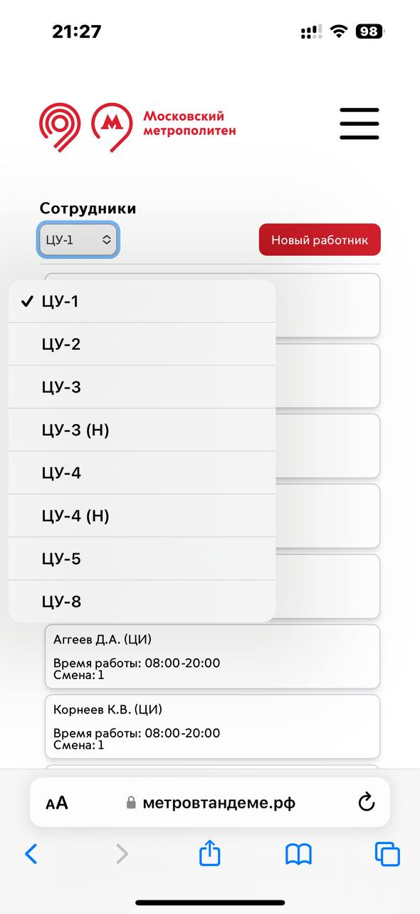
метровтандеме.рф

Slide 16
метровтандеме.рф
Преимущества:
Быстрый алгоритм распределения заявок
Поддержка ночной смены
Ролевая модель с валидацией на бэкенде
Поддержка совместного управления
Безопасность, HTTPs, Spring
Готовность к промышленной среде
Понятный горизонтальный интерфейс

Slide 17
метровтандеме.рф
СПАСИБО ЗА ВНИМАНИЕ!
Notes:
Спасибо за внимание, надеюсь наше решение так или иначе, поможет решить задачу автоматического распределения заявок!

